Slide 1


Stati generali
della Cultura e del Turismo
della Regione Insubrica
Un’introduzione di metodo
05/10
2022
Elena Franco
Atelier 1, Novara
Notes:
1

Slide 2



Stati generali del Turismo e della Cultura Comunità di lavoro Regio Insubrica
12
QUADRO DI ALLINEAMENTO
Obiettivi di sostenibilità dell’Agenda 2030 delle Nazioni Unite
Programmazione europea e strategie nazionali
Strategie regionali di sviluppo
COMUNITA’ DI LAVORO REGIO INSUBRICA
STATI GENERALI DELLA CULTURA E DEL TURISMO DELLA REGIO INSUBRICA
CASSETTA DEGLI ATTREZZI
Notes:
2

Slide 3
Stati generali del Turismo e della Cultura Comunità di lavoro Regio Insubrica
1
Struttura degli Ateliers e dell'Assemblea plenaria
Obiettivo: nuove opportunità di incontro per gli operatori, consolidamento della visione comune, creazione e rafforzamento progetti di rete e di filiera anche nella prospettiva offerta dal nuovo quadro di cooperazione transfrontaliera Interreg Italia-Svizzera 2021/27
Trasversalità di sistema: digitalizzazione, sostenibilità, management e project financing, destagionalizzazione, diversificazione del target
Approfondimenti: Outdoor e bicicletta, Turismo sportivo, Paesaggio e architettura + ville e giardini storici, Strade e cammini, Borghi, Acqua e Alpi, Beni Unesco e offerta museale, Wellbeing, Workation e turismo d’impresa, Shopping Experience ed enogastronomia
Notes:
3

Slide 4
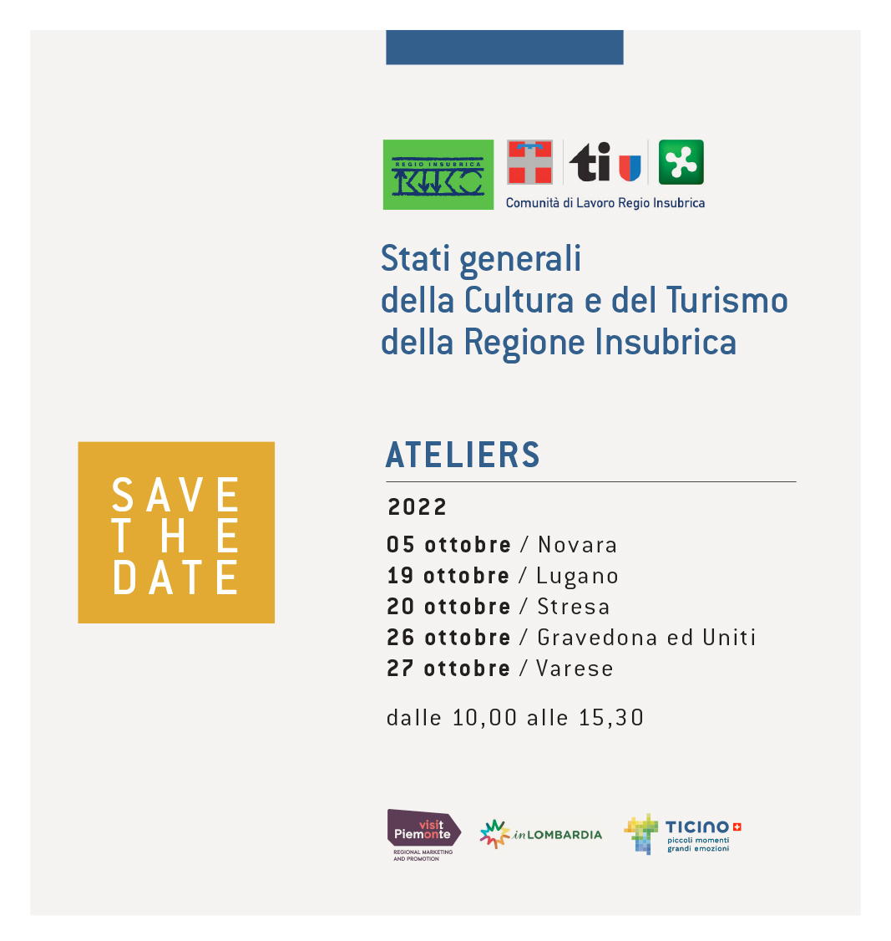
Stati generali del Turismo e della Cultura Comunità di lavoro Regio Insubrica
9
Notes:
4

Slide 5
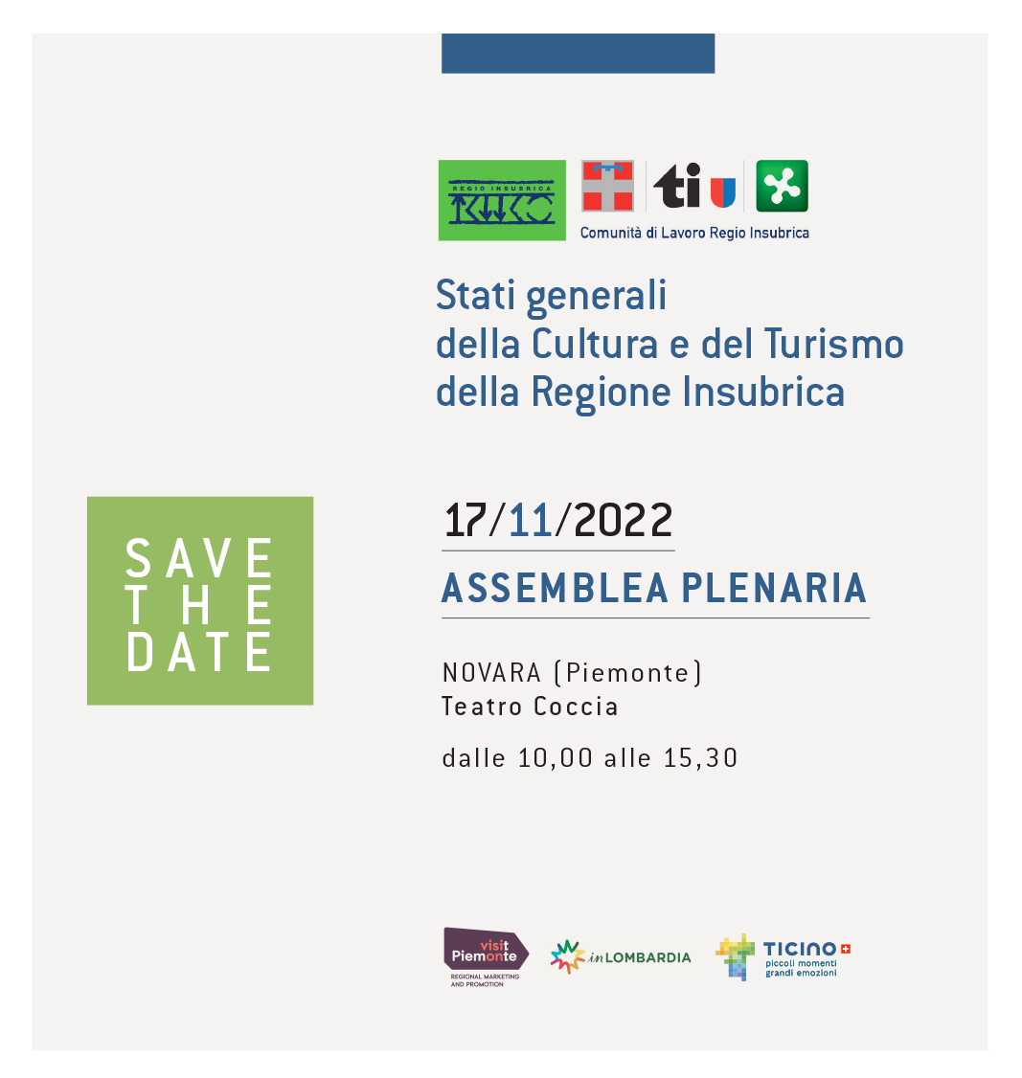
Stati generali del Turismo e della Cultura Comunità di lavoro Regio Insubrica
10
Notes:
5

